Slide 1
Forhøjet blodtryk og virkningerne af et sådan
Ilan Raymond, overlæge, Holbæk Sygehus

Slide 2
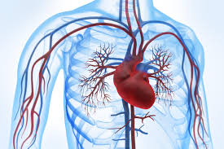
Blodets kredsløb i kroppen

Slide 3
Hjerte-karsygdomme
  Åreforkalkningssygdomme i hjertet
    Angina pectoris (hjertekramper)
    Blodprop i hjertet (akut myokardieinfarkt)
  Åreforkalkning i hjernen
    Blodprop i hjernen
      Apopleksi
      TCI (transitorisk cerebral iskæmi)
    Hjerneblødning
  PAD (perifer arteriosklerotisk sygdom)
    Dårligt kredsløb i lemmerne
      benene

Slide 4
Åreforkalkning (forsnævring) årsager
  Rygning
  Forhøjet blodtryk - hypertension
  Sukkersyge,
  type 2 diabetes
  Manglende
  motion
  Forhøjet kolesterol
  Kost
  Stress
  Køn
  Arvelighed

Slide 5
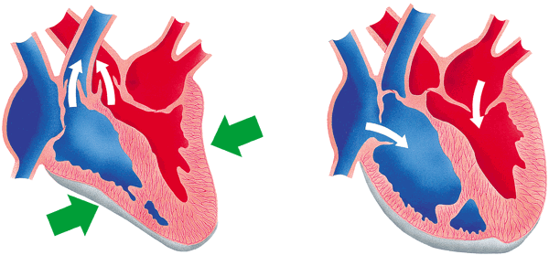
Hjertet – kredsløbets pumpe
Systole = hjertekamrenes sammentrækning diastole = hjertekamrenes udvidelse/afslapning

Slide 6
Hvad er blodtryk?
Blodtrykket er den kraft som udøves af blodet, når det flyder gennem pulsårerne.
  Blodtryk angives med to tal adskilt af en skråstreg.
  Det øverste tal er trykket i pulsårerne (arterierne), når hjertet trækker sig sammen (det systoliske tryk). Det lave tal er trykket i pulsårerne mellem hjerteslagene (det diastoliske tryk).
  Sundhed.dk

Slide 7
De to blodtryksmål:
Det systoliske/diastoliske blodtryk
Systole = hjertekamrenes sammentrækning diastole = hjertekamrenes udvidelse/afslapning

Slide 8
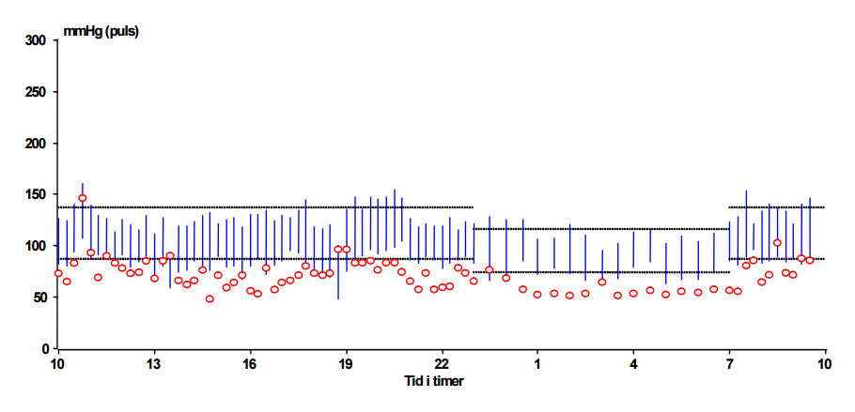
Variation i blodtryk og puls over tid
Blodtryk
Puls

Slide 9
Forhøjet blodtryk eller hypertension
  20-25% af voksne har forhøjet blodtryk, i de fleste tilfælde af lettere grad
  Grænsen mellem normalt og forhøjet blodtryk er ikke skarp, men er fastsat til 140/90
  Hos næsten alle med forhøjet blodtryk er der ingen kendt årsag
  Man har som regel ikke symptomer på det forhøjede blodtryk, men det giver øget risiko for apopleksi og blodprop i hjertet

Slide 10
Forhøjet blodtryk eller hypertension
  Før man eventuelt skal starte behandling med medicin, vurderer lægen den samlede risiko for blodprop i hjerne og hjertet samt hjerneblødning.
  Er risikoen lav, skal man ikke nødvendigvis begynde på behandling med medicin

Slide 11
Hypertension – symptomer
I de fleste tilfælde har man ingen symptomer
  Enkelte har
    hovedpine
    hjertebanken
    forpustede ved anstrengelse
    tilbagevendende næseblod.

Slide 12
De fastsatte blodtryksgrænser for forhøjet blodtryk af Danske hjertelægers selskab
Anbefalede behandlingsmål for forskellige patientgrupper ved blodtryk målt automatisk i roligt rum, som gennemsnit i dagtiden ved døgn- eller hjemmeblodtryksmåling.
 | Systolisk | Diastolisk
< 80 årig, lav-moderat risiko | < 135 mmHg | < 85 mmHg
≥ 80 årig | < 145 mmHg
Høj kardiovaskulær risiko, hjerte-karsygdom, nyresygdom eller diabetes | < 130 mmHg | < 80 mmHg

Slide 13
De fastsatte blodtryksgrænser for forhøjet blodtryk af Danske hjertelægers selskab
Konsultationsblodtryk ligger generelt ca. 5/5 mmHg højere,
  men ved lave blodtryksværdier (<130/80 mm Hg) er der dog ikke forskel.
Whitecoat (Kittel) effekten er desuden meget større i et travlt ambulatorium.
Behandlingsmål < 120 mmHg systolisk er ikke veldokumenteret.

Slide 14
Hvad kan årsagen være?
Forhøjet blodtryk af ukendt årsag – essentiel hypertension
  Udgør mere end 95% af alle tilfælde med diagnosen forhøjet blodtryk
  Nogle faktorer er dog kendt for at have betydning for blodtrykket. Dette gælder
    Arvelige forhold
    Mangel på motion
    Overvægt
    Fødevare: Lakrids, alkohol og i nogle tilfælde salt
    Høj alder

Slide 15
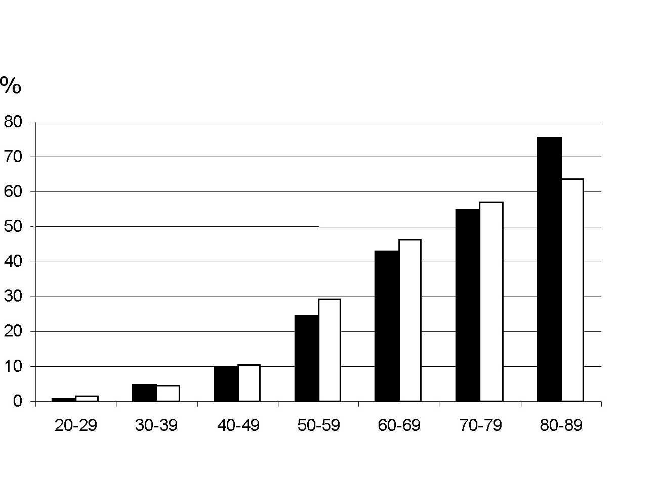
Alder og forhøjet blodtryk

Slide 16
Disponerende faktorer
  Arv
  overvægt
  stort alkoholforbrug
  i nogle tilfælde stor saltindtagelse
  Fysisk inaktivitet
  Stress?
    Jobstress havde i følge et stort opfølgningsstudie lille eller ingen effekt på blodtrykket

Slide 17
Forhøjet blodtryk som følge af anden sygdom
Disse årsager udgør tilsammen mindre end 5% af alle tilfælde med højt blodtryk
Tilstandene er:
  Kronisk nyresygdom
  Nyrearteriestenose - forsnævring af pulsåren til en nyre
  Fæokromocytom - knude i en binyre eller andre steder i kroppen, som producerer adrenalin eller noradrenalin
  Cushings syndrom - tilstand som giver overproduktion af kortison
  Conns syndrom - tilstand med en lille knude i den ene binyre, som giver overproduktion af aldosteron, der øger blodtrykket
  Nogle typer medicin, f.eks. p-piller, NSAID og kortikosteroider

Slide 18
Man tænke på at undersøge en anden årsag til forhøjet blodtryk, når
  Usædvanlig høje blodtryksværdier
  Højt blodtryk opstået i en ung alder
  Blodtryk, der viser sig at være unormalt vanskeligt at behandle

Slide 19
Tilstande associerede med forhøjet blodtryk
Det metaboliske kardiovaskulære syndrom:
  Totalrisiko er vigtig for håndteringen af disse patienter
  Hypertension – forhøjet blodtryk
  Dyslipidæmier – forhøjet fedtstoffer og kolesterol
      oftest med lav HDL-kolesterol og forhøjede triglycerider (fedtstoffer)
  Type 2-diabetes mellitus (sukkersyge) eller nedsat glukosetolerans
  Abdominal fedme (i og omkring maven)

Slide 20
Det metaboliske kardiovaskulære syndrom:
  Totalrisiko er vigtig for håndteringen af disse patienter
  Hypertension – forhøjet blodtryk
  Dyslipidæmier – forhøjet fedtstoffer og kolesterol
      oftest med lav HDL-kolesterol og forhøjede triglycerider (fedtstoffer)
  Type 2-diabetes mellitus (sukkersyge) eller nedsat glukosetolerans
  Abdominal fedme (i og omkring maven)

Slide 21
Faktorer der øger risikoen ved forhøjet blodtryk
Familiær disposition til hjertekar sygdom
Rygning
Forhøjet Kolesterol
  >6,5 mmol/l, LDL >4,5 mmol/l), mænd > 55 år, kvinder > 65 år
Abdominal fedme
  mænd: omfang ≥102 cm, kvinder: omfang ≥ 88 cm.
Sukkersyge type 1 og type 2

Slide 22
Risiko ved forhøjet blodtryk

Slide 23
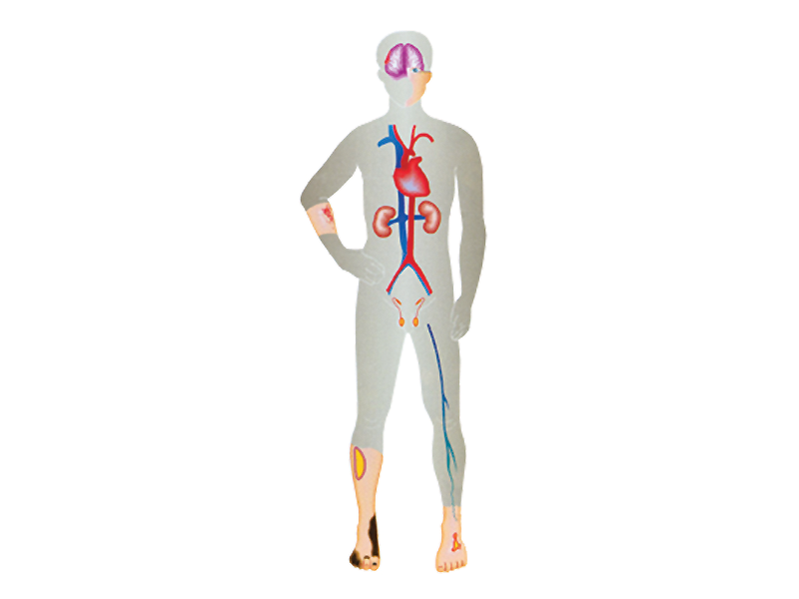
Skader ved forhøjet blodtryk
  Hjernen
  Øjnene
Hjertet
Nyrerne
Forkalkning af pulsårerne
Notes:
From the IDF publication: ‘Cost Effective Approaches to Diabetes Care and Prevention’, p.10

Slide 24
Skader ved forhøjet blodtryk
Organpåvirkning:
  Hjertet
    Venstre ventrikelhypertrofi = fortykket hjertemuskel af hjertekammer ved ekkokardiografi el. EKG
    Iskæmisk hjertesygdom, kongestiv hjerteinsufficiens
  Nyrerne
    protenuri/microalbuminuri, forhøjet S-kreatinin
  Øjnene
    fundus hypertonicus III -IV.
  Hjernen
    Cerebrovaskulær sygdom, og
  Kredsløbet
    Perifer vaskulær sygdom

Slide 25
Skader ved forhøjet blodtryk
Organpåvirkning:
  Hjertet
    Fortykket hjertemuskel af venstre hjertekammer ved ekkokardiografi el. EKG
    Kranspulsåre sygdom
    Hjertesvigt
    Atrieflimren – forkammerflimren
  Nyrerne
    Øget udskillelse af protein i urinen/microalbuminuri, forhøjet S-kreatinin
  Øjnene
    Øjenbaggrundsforandringer
  Hjernen
    Cerebrovaskulær sygdom – blodprop og hjerneblødning
  Kredsløbet
    Perifer karsygdom

Slide 26
Absolut 10 års risiko for
Apopleksi eller myokardieinfakt:
  Meget høj risiko (>30%),
  Høj risiko (20-30%),
  Middel risiko (15-20%)
  Lav risiko (<15%).

Slide 27
Malign hypertension,
Meget højt blodtryk kan medføre akut skade på
  Hjerne
    Hjerneblødning
  Hjerte
    Brystsmerter (hjertekramper)
    Vand i lungerne (lungeødem)
  Nyrer
    Akut nyresvigt
Har man meget højt blodtryk og symptomer, skal man indlægges akut for at få blodtrykket sat ned

Slide 28
Diagnosen forhøjet blodtryk
  Gentagne blodtryksmålinger.
  Hjemme-blodtryksmålinger
  Døgnblodtryk
    Måling blodtrykket over et døgn med en automatisk blodtryksmåler

Slide 29
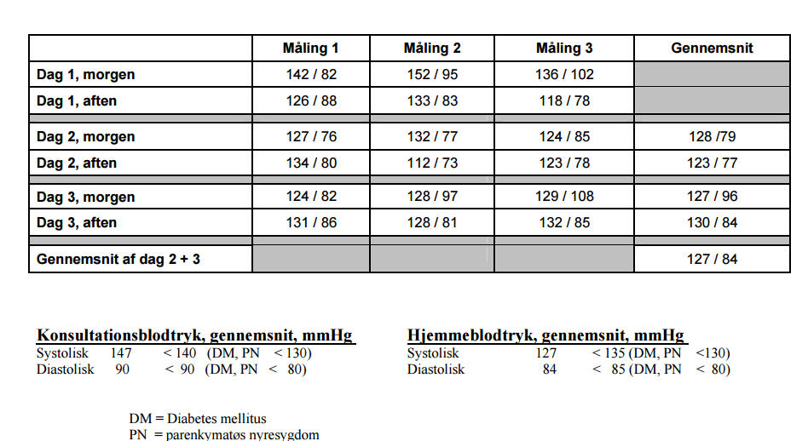
Hjemme blodtryksmålinger

Slide 30
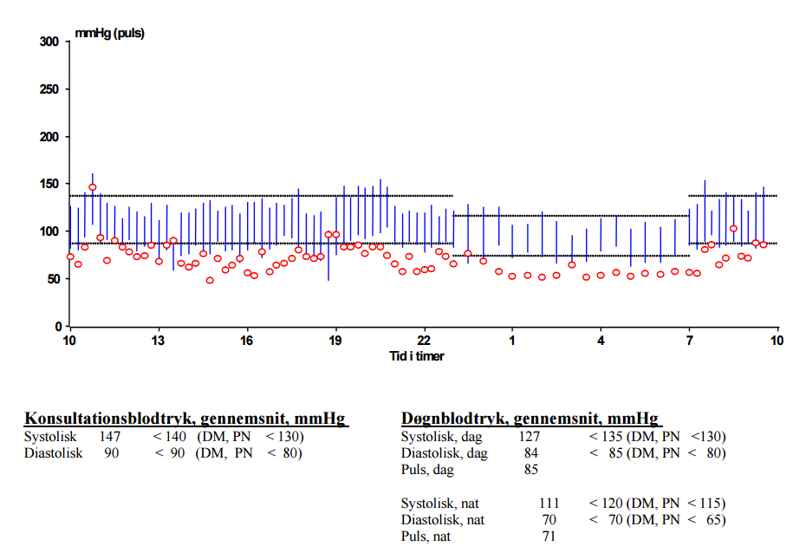
Døgn-blodtryksmåling

Slide 31
Andre undersøgelser
Elektrokardiogram (ekg) – påvirkning af hjertet?
Påvirkning af gnyrerne
  Skyldes det en kronisk nyresygdom.
    Man tager blodprøver for nyrefunktionen og undersøger urinen for protein
Andre risikofaktorer for sygdom i hjerte og kredsløb
  Diabetes og
  Forhøjet kolesterol

Slide 32
Hvad kan man selv gøre?
KRAM-faktorerne
Hvis man ændrer livsstil, kan man påvirke forhøjet blodtryk og dets følgesygdomme, især hjerteinfarkt (blodprop i hjertet) og apopleksi (blodprop i hjernen eller hjerneblødning), i gunstig retning
    K for kostomlægning - fedtfattig og fiberrig
    R for rygestop
    A for alkoholbegrænsning - begrænses til 1-2 genstande daglig
    M for motion - man bør dyrke motion hver dag

Slide 33
Behandling
Blodtryksnedsættende medicin i kombination med
vejledning i livsstil
  Man starter med at få et lægemiddel fra en af fire stofgrupper:
    Vanddrivende lægemidler; f.eks. Centyl, Furix
    ACE-hæmmere; f.eks. Corodil, Ramipril
    Calcium-blokkere; f.eks. Amlodipin, Felodipin
    Angiotensin-2-blokkere; f.eks. Losartan, Atacand
    (Beta-blokkere; f.eks. Carvedilol, Atenolol)

Slide 34
Behandling
Bivirkninger
  Det bliver i nogle tilfælde nødvendigt at skifte præparat
Kombinationsbehandling
  Ofte med flere stofgrupper
    Bedre blodtrykskontrol
    Færre bivirkninger
Behandlingen skal næsten altid fortsætte igennem hele livet

Slide 35
Behandling
Beskytter mod
  Apopleksi (blodprop i hjernen eller hjerneblødning)
  Blodpropper i hjertet
  Mindsker hjertemusklen
  Mindske udvikling af åreforkalkning
  Mindske udvikling af hjertesvigt
  Mindske anfald af atrieflimren

Slide 36
Behandling
Mindske eller fjerne symptomerne
Bivirkninger
  Lavt blodtryk
  Ortostatisk hypertension
    Svimmelhed
    Besvimelser
  Hovedpine
  Allergiske reaktioner
  Ødemer
  Hoste
  Hjertebanken

Slide 37
Vanddrivende medicin - Diuretika
Øger udskillelsen af vand og salt gennem nyrerne
  urinproduktionen forbigående bliver større. Dermed
  reduceres væskemængden i blodårerne = blodtrykket falder
  en vis effekt på blodkarrene = blodtrykket sænkes yderligere.
Specielt gavnlig
  Ældre mennesker og personer, som i tillæg har
  Hjertesvigt.
De hyppigst anvendte Tiazider skal bruges med forsigtighed ved
  Diabetes (vanskeliggøre kontrollen af blodsukkeret).
  Forstyrrelser i kroppens saltbalance
Bivirkninger, alvorlige bivirkninger er sjældne:
  Hyppig vandladning, dog mest i starten af behandlingen, kvalme, forstoppelse eller diaré. Træthed og impotens. Enkelte ældre mennesker får en forstærket tendens til, at blodtrykket falder i stående stilling, Svimle, når de rejser sig op.

Slide 38
ACE-hæmmere
får blodkarrene til at slappe af og udvide sig, hvorved blodtrykket falder.
  hjertesvigt
  diabetes
  forhøjet blodtryk og kronisk nyresygdom.
Ved almindelig brug typisk få eller ingen bivirkninger.
  Tør hoste, særligt om natten, reduceret smagssans, træthed, kvalme, svimmelhed, besvimelsestendens, hovedpine, kløe, hævelse f.eks. læben og/eller halsen.

Slide 39
Kalcium-blokkere
Udvider blodkarrene
Sænker hjertefrekvensen
Dæmper kraften af hjerteslagene.
  Dette giver reduceret belastning af hjertet og bedre blodtilførslen gennem de mindre blodårer.
Almindelige bivirkninger
  Svimmelhed og besvimelsestendens, hovedpine, kvalme, rødme, væskeophobning omkring læggene, hjertebanken og eventuel langsom hjerterytme.
  Tendens til hævede lægge ses hos ca. 10%, og kan modvirkes ved at tage medicinen ved sengetid i stedet for om morgenen.

Slide 40
Angiotensin 2-blokkere
Angiotensin 2-blokkere ligner ACE-hæmmerne meget.
  Virkningen mod højt blodtryk er god.
  Bivirkninger er mere sjældne end ved brug af ACE-hæmmere
  Prisen højere
  Ligesom ACE-hæmmerne specielt nyttige ved
    diabetes og kronisk nyresygdom

Slide 41
Beta-blokkere
Reducerer hjertets arbejdsbelastning ved at
  sænke hjertefrekvensen (pulsen)
  blodmængden som pumpes ud ved hvert slag
  sænker også stofskiftet i hjertemusklen.
    Fører til reduceret blodtryk og mindre behov for ilt til hjertemusklen
  medfører også, at den fysiske præstationsevne bliver noget dårligere.
  Reducerer nemlig risikoen for nye infarkter.
  God effekt mod angina pectoris ("hjertekrampe").
  Vigtige i behandlingen af
    Hjertesvigt
    Atrieflimren

Slide 42
Beta-blokkere
De senere år fået en mere usikker plads i behandlingen af højt blodtryk, og de bruges mindre end før.
  Forsigtighed ved
    diabetes
    astma
    hjertesvigt
    enkelte hjerterytmeforstyrrelser.
  Effekten aftager med alderen.
  Bivirkningerne Muskeltræthed ved anstrengelser, kolde hænder og fødder, samt træthed. Impotens.
  Man må ikke stopper brat med beta-blokkere.
    Nedtrapningen skal ske gradvist over flere uger og kun i samråd med lægen. For hurtig nedtrapning kan i nogle tilfælde resultere i alvorlige konsekvenser, såsom stigende blodtryk, hjerteinfarkt eller hjerneblødning.

Slide 43
Hvad skal være første valg som blodtryksnedsættende lægemiddel?
De fire stofgrupper:
  Vanddrivende stoffer, ACE-hæmmere, calciumblokkere og angiotensin II-blokkere er
    ligeværdige som førstevalg
    giver nogenlunde samme blodtryksnedsættelse.
Hos ældre patienter
  Tendens til at foretrække vanddrivende stoffer og calciumblokkere
Til yngre
  ACE-hæmmere og angiotensin II-blokkere.
Ved bivirkninger skiftes til andet stof eller stofgruppe.

